Slide 1
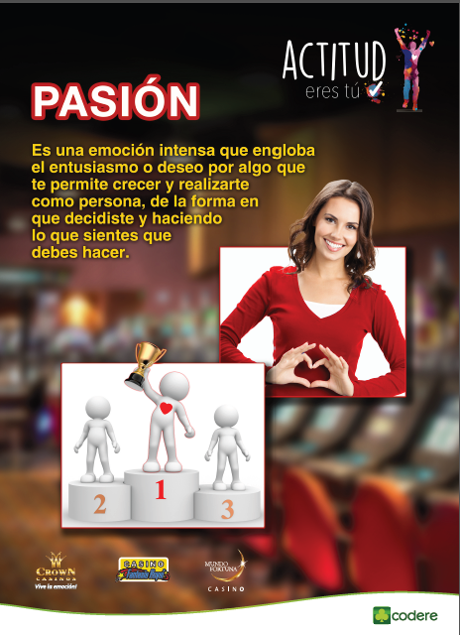

METODOLOGÍA POR TEMA
TEMA DEL MES: PASIÓN
FEBRERO

Slide 2
METODOLOGÍA POR TEMA
TEMA. PASIÓN
FEBRERO
Instrucciones parael Couch de
Al realizar la sesión del tema, cada facilitador dará la bienvenida al grupo:
Saludo
Explicar la metodología de la sesión, es decir mencionar que habrá una reflexión del tema, posteriormente verán un video, se llevará a cabo una dinámica y finalmente se harán las conclusiones.
Se mostrará y detallará el afiche del tema.

Slide 3
METODOLOGÍA POR TEMA
TEMA. PASIÓN
FEBRERO
1
Introducción
Al comenzar se reflexionará acerca de la pasión, lanzando el siguiente cuestionamiento al grupo:
Piensen en un momento pasional que hayan vivido recientemente, no importa si es con su pareja o en algún otro ámbito ¿Qué sintieron en ese momento? ¿Deseo? ¿Una fuerza interna que los movía a llevar a cabo esa acción?
La pasión es una emoción intensa que engloba el entusiasmo o deseo por algo que te permite crecer y realizarte como persona, de la forma en que decidiste y haciendo lo que sientes que debes hacer.

Slide 4
METODOLOGÍA POR TEMA
TEMA. PASIÓN
FEBRERO
2
Video de sensibilización
Se da una introducción al video: La pasión la podemos tener tanto con nuestra pareja, como con nuestra familia, sin embrago, es necesario que también se tenga en nuestro trabajo, para comprender mejor el tema veamos el siguiente video
Proyección del video: Herramientas para Fortalecer la Pasión por el Trabajo
https://www.youtube.com/watch?v=ygMkh4QYxbg
Se lanza al grupo la pregunta:
¿Ustedes tienen pasión por lo que hacen?

Slide 5
METODOLOGÍA POR TEMA
TEMA. PASIÓN
FEBRERO
3
Dinámica significativa. El árbol de la pasión
Se inicia la dinámica a partir del paso 1.
Objetivo: Valorar la pasión dentro de nuestra vida.
Materiales: Hojas con la imagen del árbol que aparece en la siguiente diapositiva y lapicero.
Paso 1. El Coach de Actitud entrega a cada persona una hoja con la imagen, que se encuentra en la siguiente diapositiva:

Slide 6
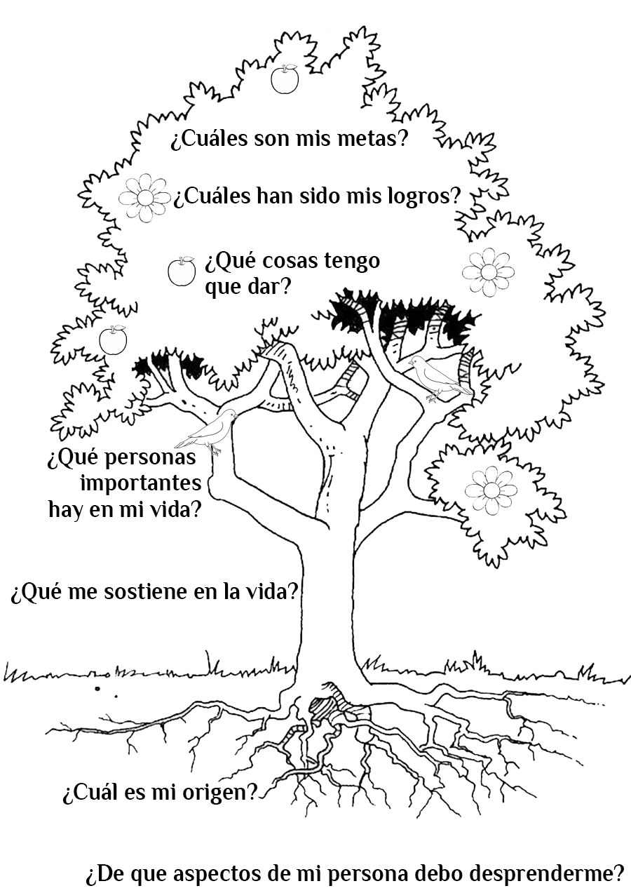
METODOLOGÍA POR TEMA
Se solicita que el Coach de Actitud imprima la siguiente imagen en tamaño carta y se la entregue a los participantes.

Slide 7
METODOLOGÍA POR TEMA
Paso 2: Se solicita que respondan las preguntas que se encentran ahí.
Paso 3: Se pide a las personas que lean sus respuestas detenidamente y se pongan a pensar en lo que escribieron, y se lanza la pregunta: ¿Están reflejadas su pasiones en esa hoja?
¿Está ahí el motivo por el que vienen a trabajar día a día?
Utilicen ese deseo como un impulso para trabajar aquí, y así mismo sientan pasión por atender al cliente y brindarle un servicio de excelencia.
Paso 4: La hoja se la llevarán a su casa y la pondrán en su espejo, para que diario recuerden que es lo que los motiva a venir al trabajo y tener la mejor frente al día a día.
Paso 5: Se solicita a los participantes que se tomen una foto haciendo lo que les apasiona en su vida y enviarla al Coach, él se encargará de hacer un collage con esas fotos, el cual se colocará en un lugar común de empleados de la sala y conservará ahí por todo el mes.

Slide 8
METODOLOGÍA POR TEMA
TEMA. PASIÓN
FEBRERO
4
Afiche de reforzamiento
Se presenta el afiche de reforzamiento. La persona facilitadora hace un cierre.
Es importante que hayan identificado cuales son sus pasiones, todos merecemos crear una vida apasionante y todos debemos disfrutar lo que hacemos el día a día.
Para ello, es importante que mantengas presente los siguientes puntos:
1. Encuentra esa verdadera razón que mantenga llena tu fuerza de voluntad para date permiso de hacer cosas nuevas, y eso que estabas pensando hacer.

Slide 9
METODOLOGÍA POR TEMA
Analiza lo que estás haciendo hoy, es muy importante que le pongas pasión a esto que haces día a día, tal vez no es lo que quieres hacer siempre, pero es parte del camino para alcanzar tus metas, así que disfrútalo y enfréntalo con la mejor
Acepta los miedos y enfrenta los retos, recuerda que antes de ser excelente en lo que haces, debes de pasar por un aprendizaje y algunos fracasos, sin embargo eso te ayudará a ser mejor cada día.
Ve tu trabajo como una forma de aportar valor a los demás, poco a poco, con paciencia y con ganas de aprender, empezarás a dominar algunas habilidades que te sirvan para lo que haces y crear tú futuro.
Cosa que hagas, deséala hacer, que en tu se vea reflejada la pasión por lo que haces.

